Slide 1
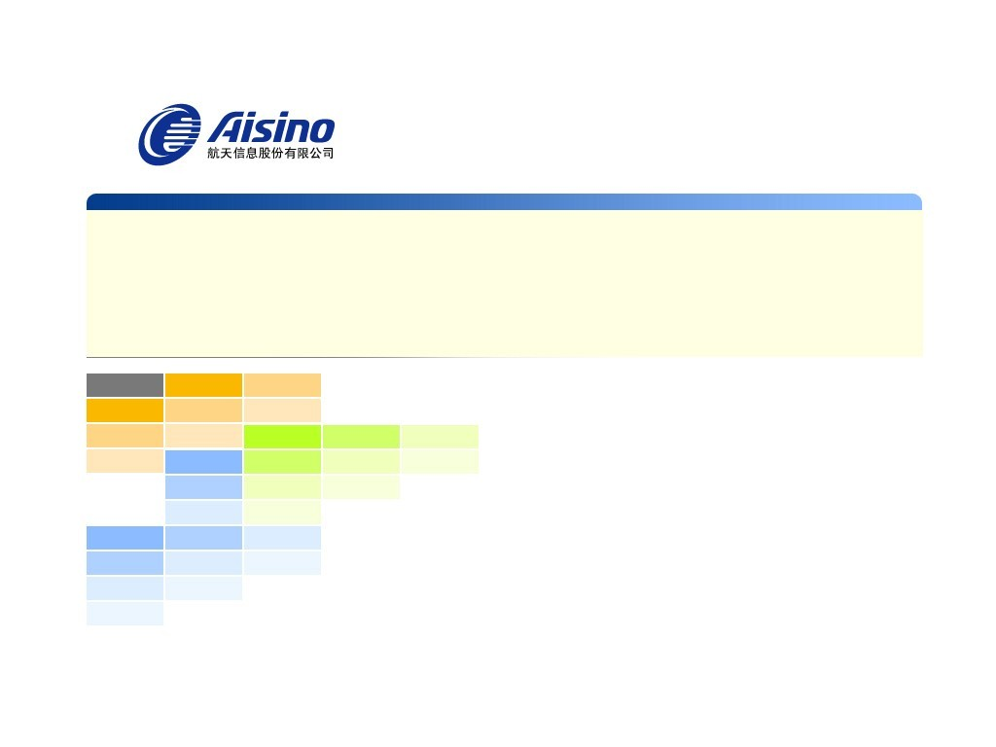
POS 收单作业系统
-机构及用户设置培训
航天信息股份有限公司
金融支付产业本部
吴勇
2015年1月

Slide 2

培训大纲
1
总体介绍
2
机构设置介绍
3
用户设置介绍
4
配置案例介绍

Slide 3
总体介绍
分配系统管理员
维护字典数据
维护系统参数等
运营中心
机构设置
用户设置
系统管理员：
服务单位
分公司
分公司
分公司

Slide 4
培训大纲
1
总体介绍
2
机构设置介绍
3
用户设置介绍
4
配置案例介绍

Slide 5
机构设置说明
操作角色：系统管理员（由总部统一开通各子公司系统管理员账号）
操作路径：POS收单作业系统->系统管理->机构管理
填写信息：机构名称、机构代码、（必填）
证件编号、网站、联系人、联系电话、邮编、邮箱、机构描述、
上级机构（根据实际需要选择）。

Slide 6
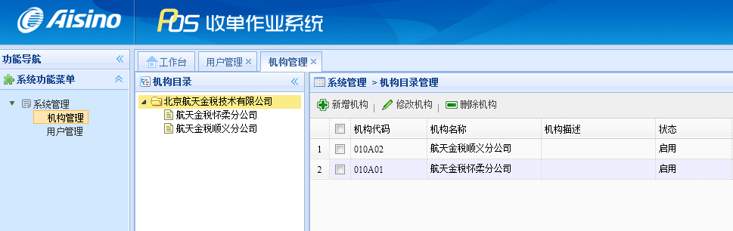
系统管理员操作界面

Slide 7
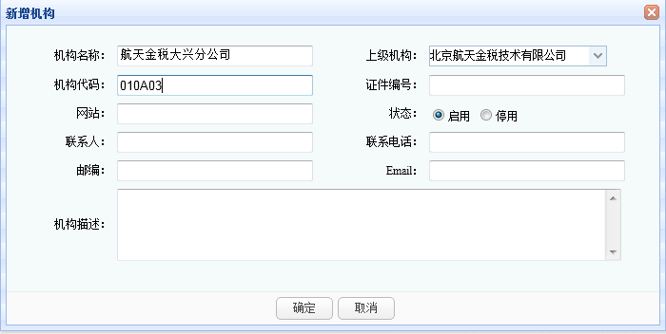
新增机构操作界面
服务单位机构编号+01…
服务单位机构编号详见：《航信服务单位机构编号说明》

Slide 8
培训大纲
1
总体介绍
2
机构设置介绍
3
用户设置介绍
4
配置案例介绍

Slide 9
用户设置说明
操作角色：系统管理员。
操作路径： POS收单作业系统->系统管理->用户管理。
填写信息：用户名，密码，用户姓名，联系电话、（必填）
用户编号，Email，身份证号，用户状态，备注，
所属机构（根据实际需要选择） 。
相同机构下客户经理信息相互隔离。
不同机构下相同角色信息相互隔离。

Slide 10
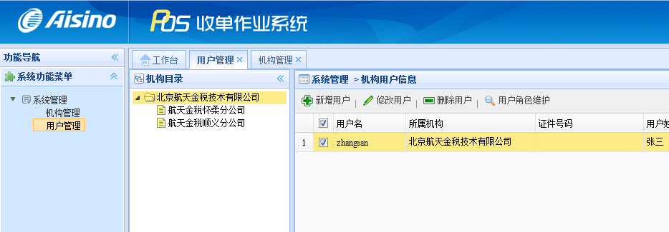
系统管理员操作界面

Slide 11
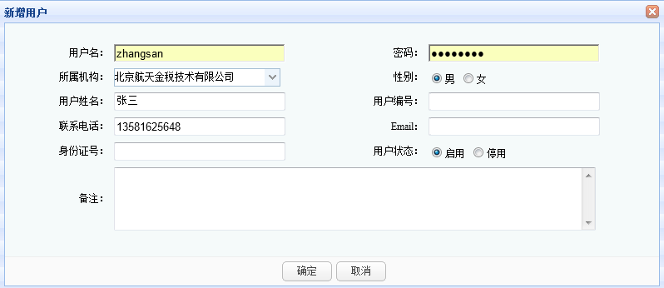
新增用户操作界面
推荐使用客户经理姓名拼音
用户名：建议使用拼音作为用户名登录系统。

Slide 12
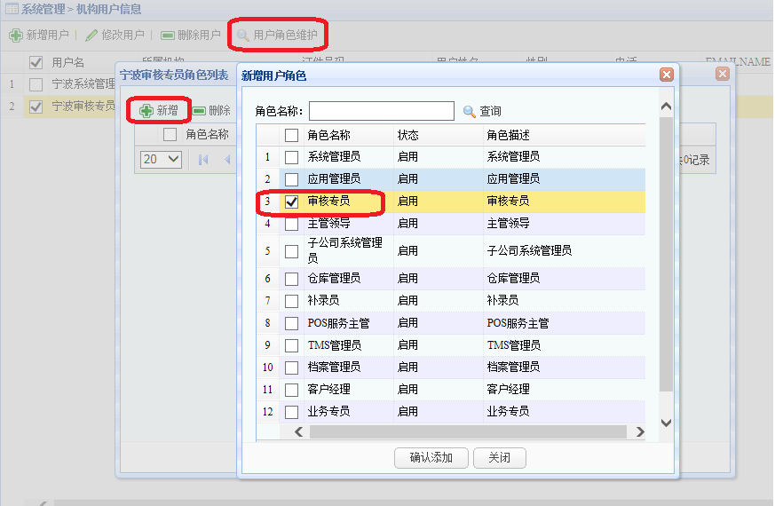
用户角色维护界面

Slide 13
培训大纲
1
总体介绍
2
机构设置介绍
3
用户设置介绍
4
配置案例介绍

Slide 14
配置案例
推荐配置：单人单角色权限，最少9人。
最简配置：通过单人同时拥有多角色权限方式，最少5人。

Slide 15
角色配置
A
B
C
D
E
客户经理
业务专员
POS服务人员
主管领导
审核专员
档案管理员
TMS管理员
系统管理员
仓库管理员
ABCDE五人为最简配置，其中每个加项下属的用户角色均可分配单人不兼岗执行，各加项间角色不可兼岗

Slide 16
配置说明
客户经理若干
服务单位
仓库管理员
业务专员若干
彩色字体用户可以在服务单位和分公司同时存在
主管领导
POS服务人员
宁波爱信诺信息技术有限公司
TMS管理员
审核专员
档案管理员
系统管理员
信息隔离
信息隔离
宁海分公司
慈溪分公司
镇海分公司
客户经理1
客户经理2
客户经理1
客户经理2
客户经理1
客户经理2
业务专员1
业务专员2
业务专员1
业务专员2
业务专员1
业务专员2
主管领导
主管领导
主管领导
仓库管理员
仓库管理员
仓库管理员
POS服务人员1
POS服务人员2
POS服务人员1
POS服务人员2
POS服务人员1
POS服务人员2

Slide 17
思考
相同机构下有多名POS服务人员时，会有怎样的问题？

Slide 18
实现原理说明
系统管理员
档案管理员
服务单位
TMS管理员
审核专员
分公司
分公司
主管领导
虚拟机构与虚拟机构之间相互隔离
虚拟机构
虚拟机构
虚拟机构
虚拟机构
虚拟机构
………
………
客户经理
业务专员
POS服务人员
客户经理
业务专员
POS服务人员
客户经理
业务专员
POS服务人员
客户经理
业务专员
POS服务人员
……
……

Slide 19
谢谢！
技术支持QQ群：422642742

